Slide 1
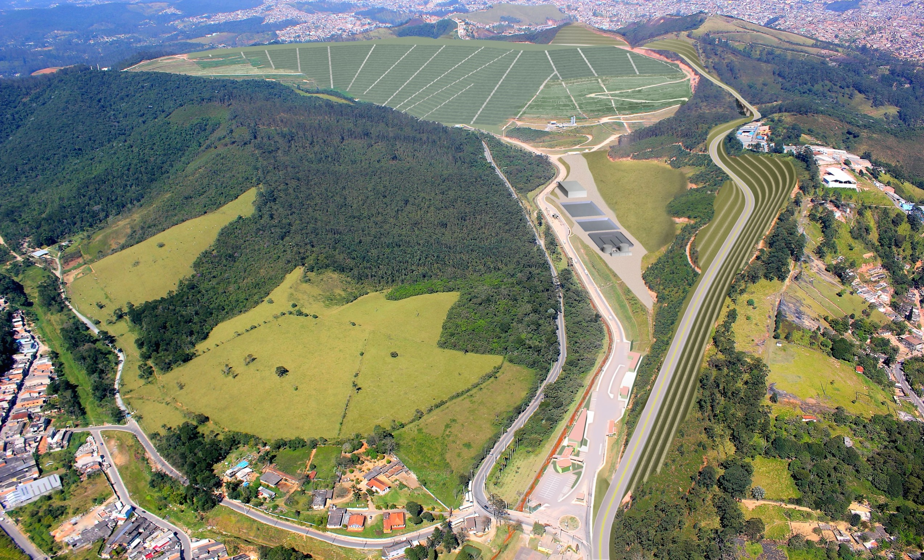



CENTRAL DE TRATAMENTO DE RESÍDUOS SÓLIDOS LESTE DO MUNICÍPIO DE SÃO PAULO
ECOPARQUE LESTE E FASE 6
NOVEMBRO/2024

Slide 2
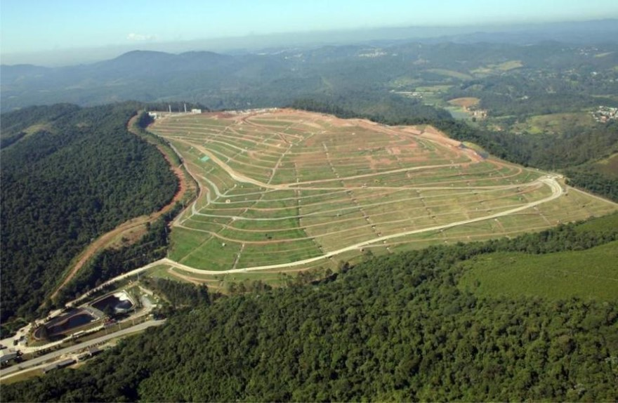
ATERRO SANITÁRIO SÍTIO SÃO JOÃO E CTL
Histórico da área
CARACTERÍSTICAS GERAIS
Início de operação: Dezembro/1992
Entrada da Ecourbis: Outubro/2004
Demanda: 7.000 toneladas por dia
População atendida: 7 milhões de habitantes

Slide 3
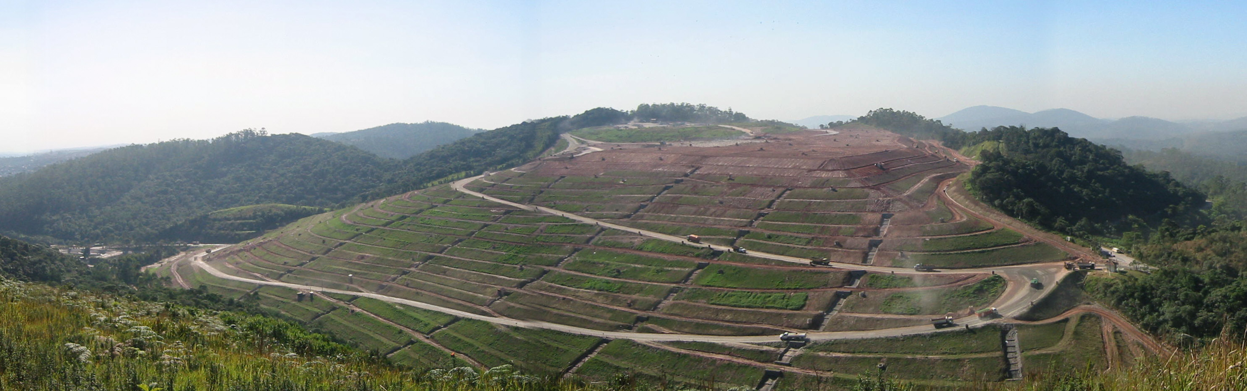
Aterro Sanitário Sítio São João
Notes:
“Nesse sentido, destaca-se que a primeira ação da ECOURBIS foi de ajustar e otimizar todos os procedimentos operacionais, principalmente quanto à sua qualidade técnica e ambiental.”
“Em um primeiro momento partimos para a exaustiva busca de informações anteriores desse aterro e, haja vista que o mesmo operava a mais de 10 anos, defrontamo-nos, por vezes, com alguma dificuldade de resgate desses dados.
Desse histórico, devem ser destacadas as questões que envolvem pendências quanto a compensações ambientais existentes, anteriores à entrada da ECOURBIS que, ciente dessa situação, assumiu para si a responsabilidade de seu cumprimento, entendendo ser uma ação fundamental para o pleno enquadramento desses processos.”

Slide 4

Aterro Sanitário Sítio São João

Slide 5
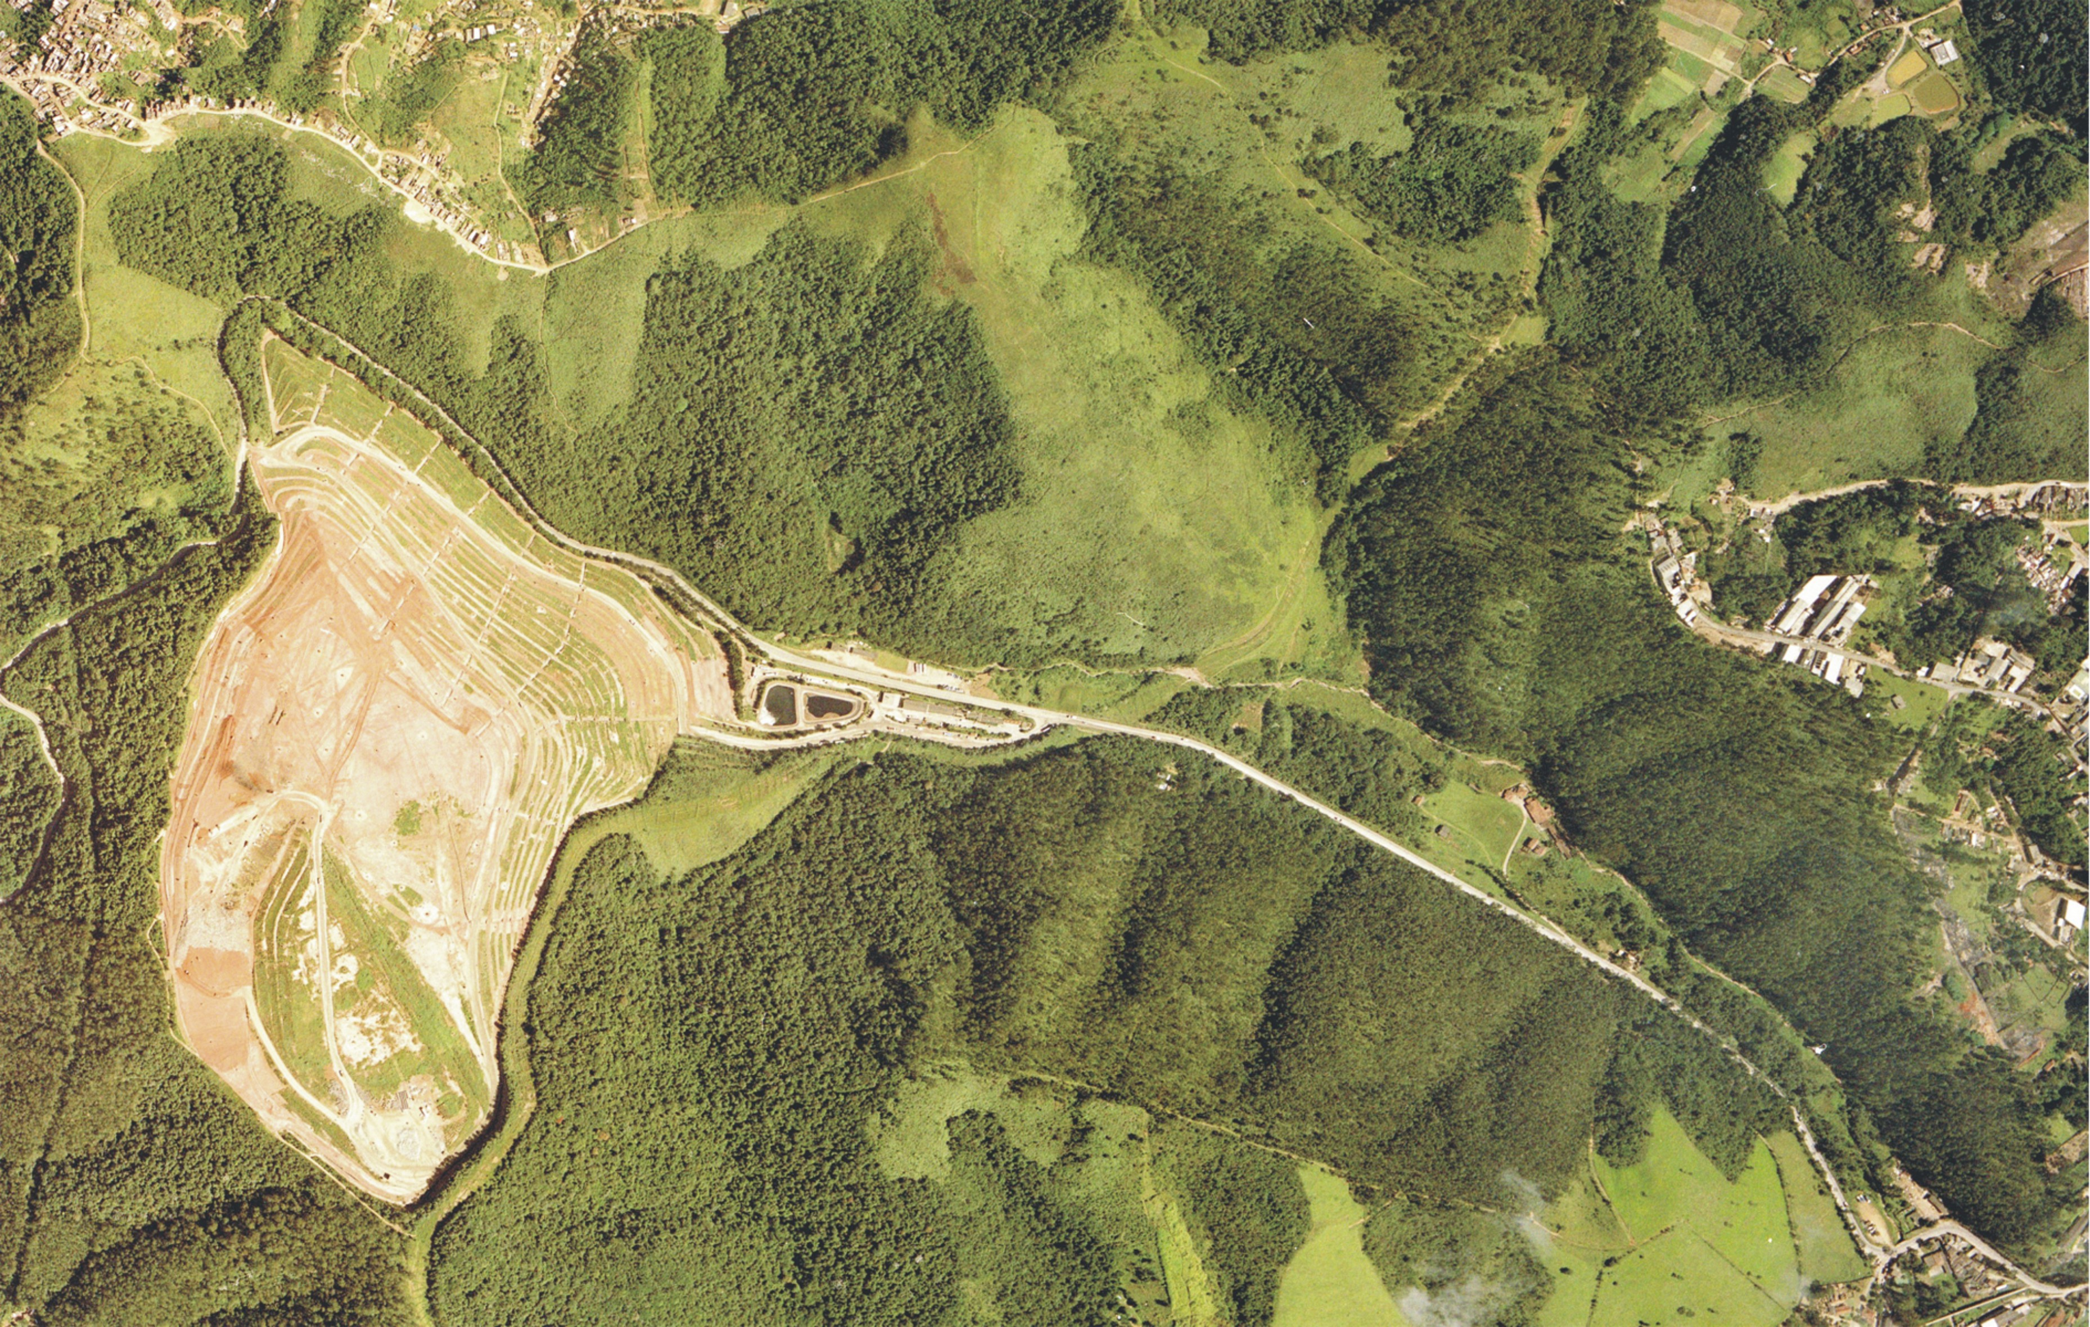
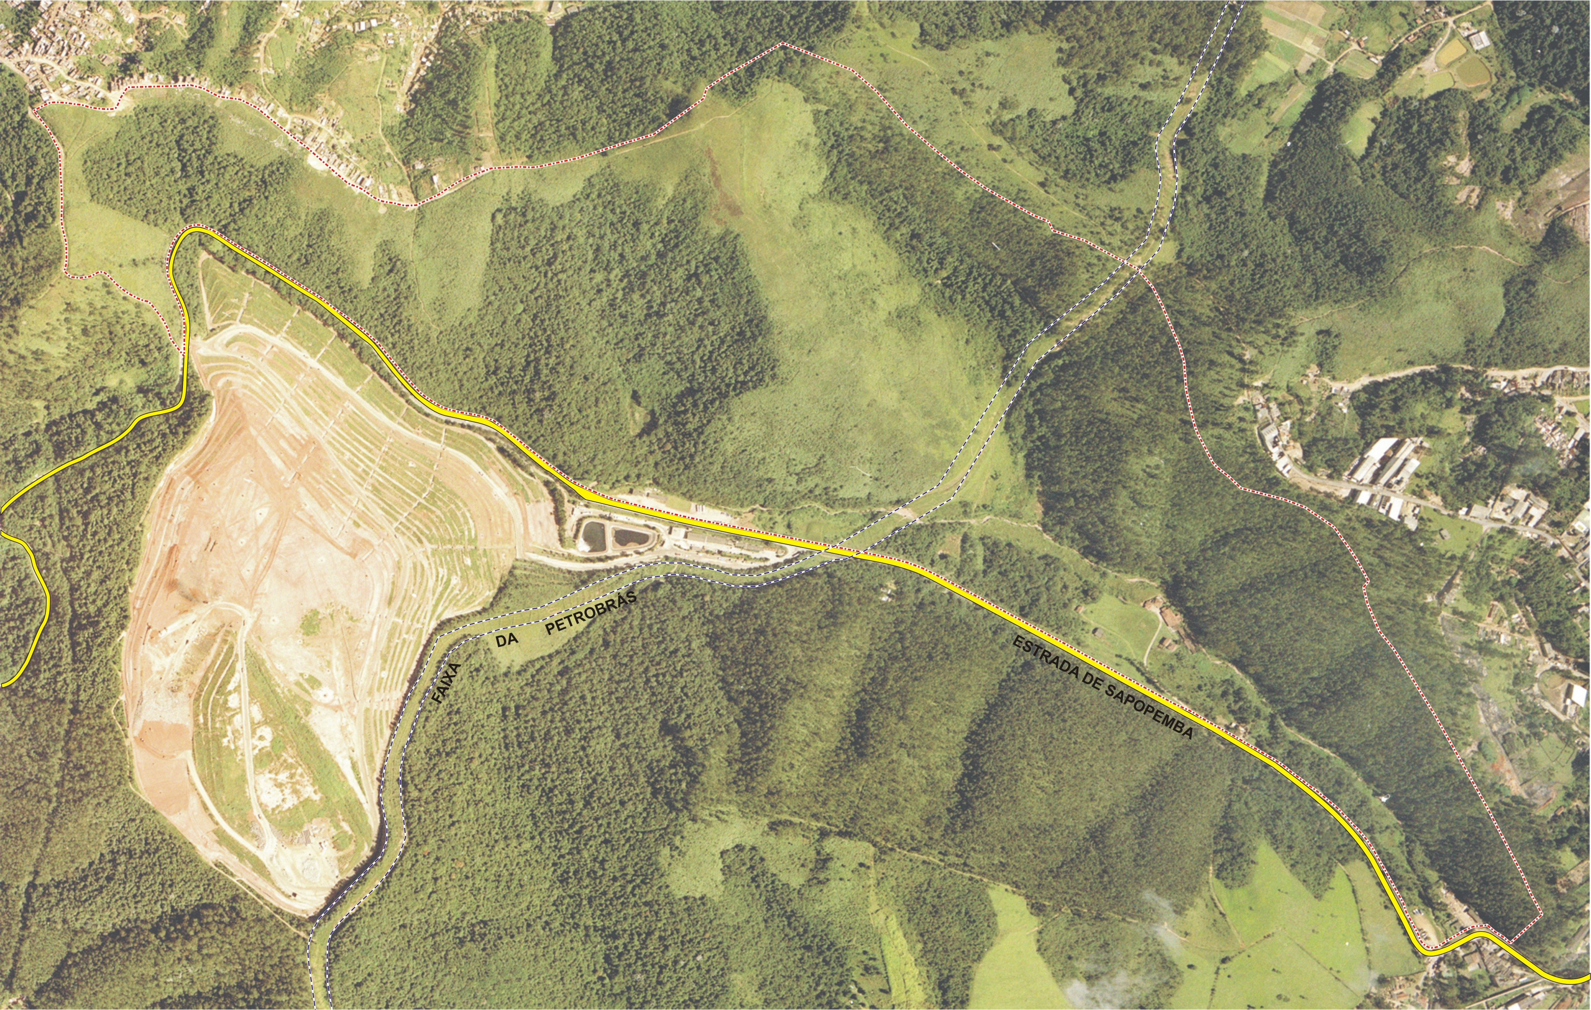
Aterro Sanitário Sítio São João

Slide 6
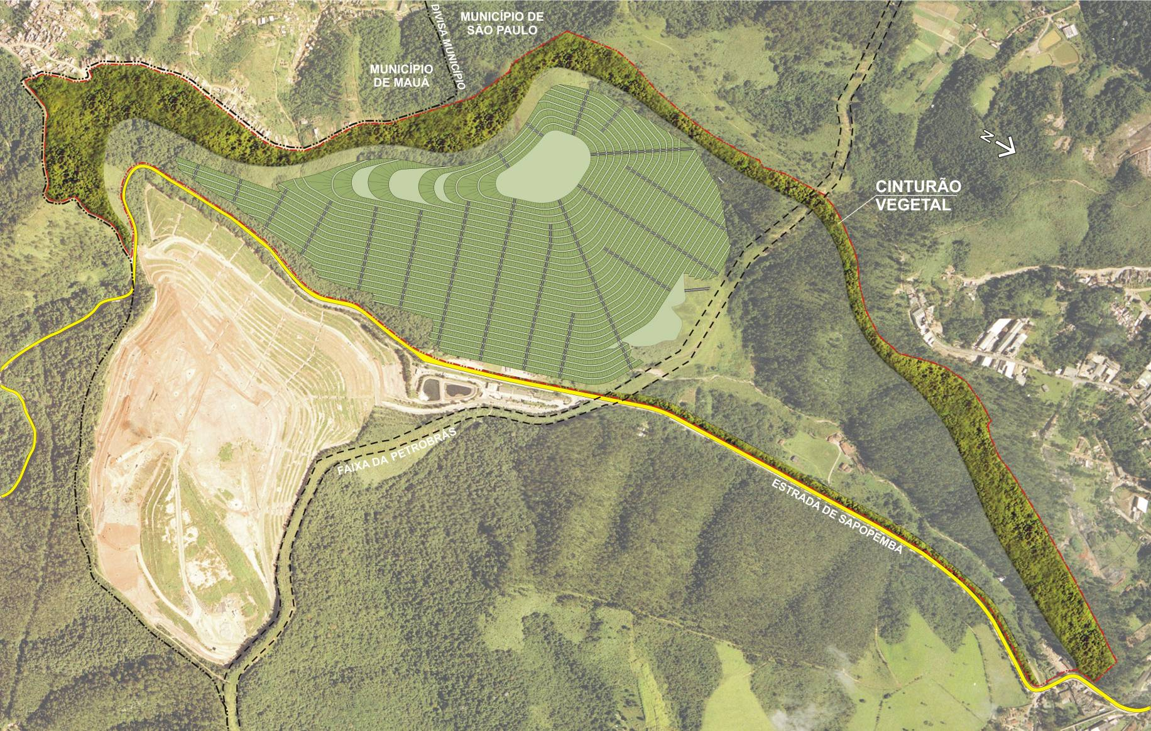
Central de Tratamento de Resíduos Leste - CTL
Notes:
“...Esse fato determinou, desde já, importantes diretrizes para CTL, promovendo a manutenção de faixa interna com a implantação de um cinturão verde, com espécies nativas, ...garantindo o afastamento do aterro, propriamente dito, aos limites nessa divisa.”

Slide 7
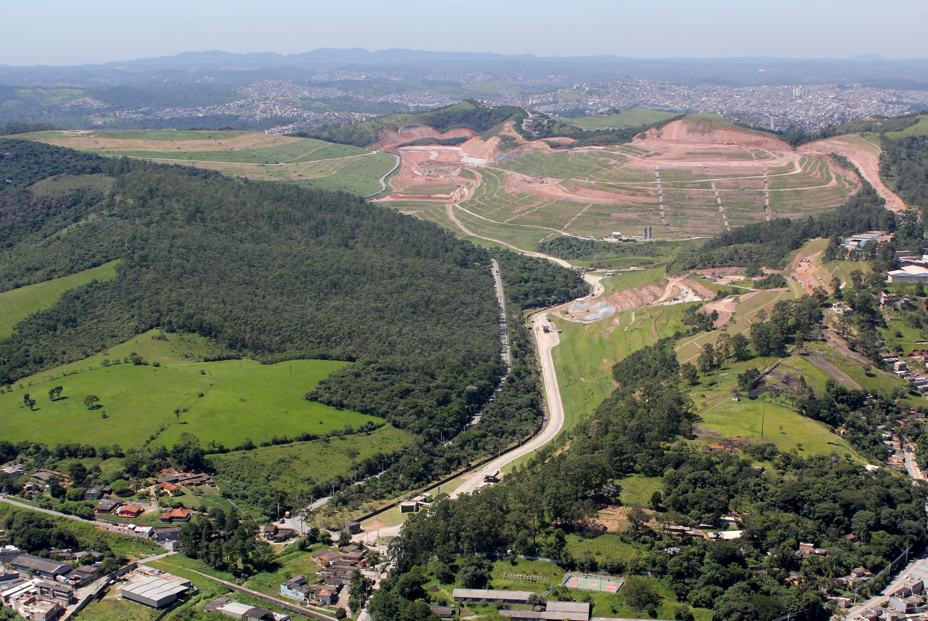
Central de Tratamento de Resíduos Leste - CTL
Central de Tratamento de Resíduos Leste - CTL
Aterro Sanitário Sítio São João

Slide 8
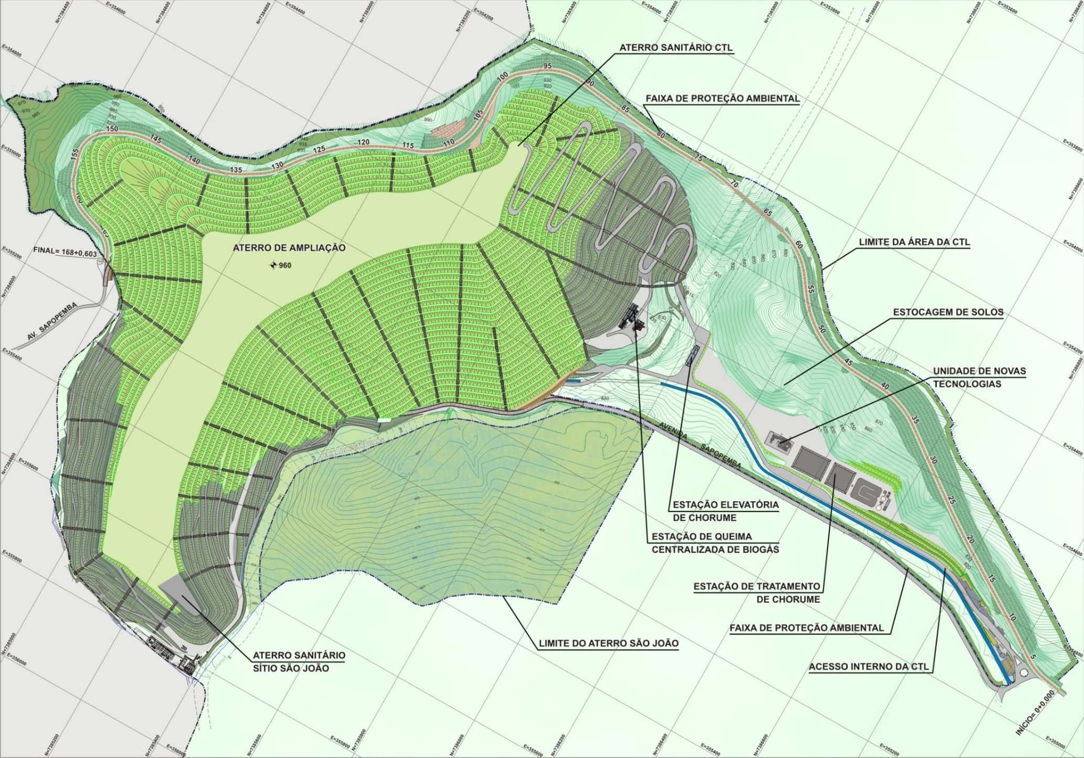
CTL
ÁREA 2
FASE 6

Slide 9
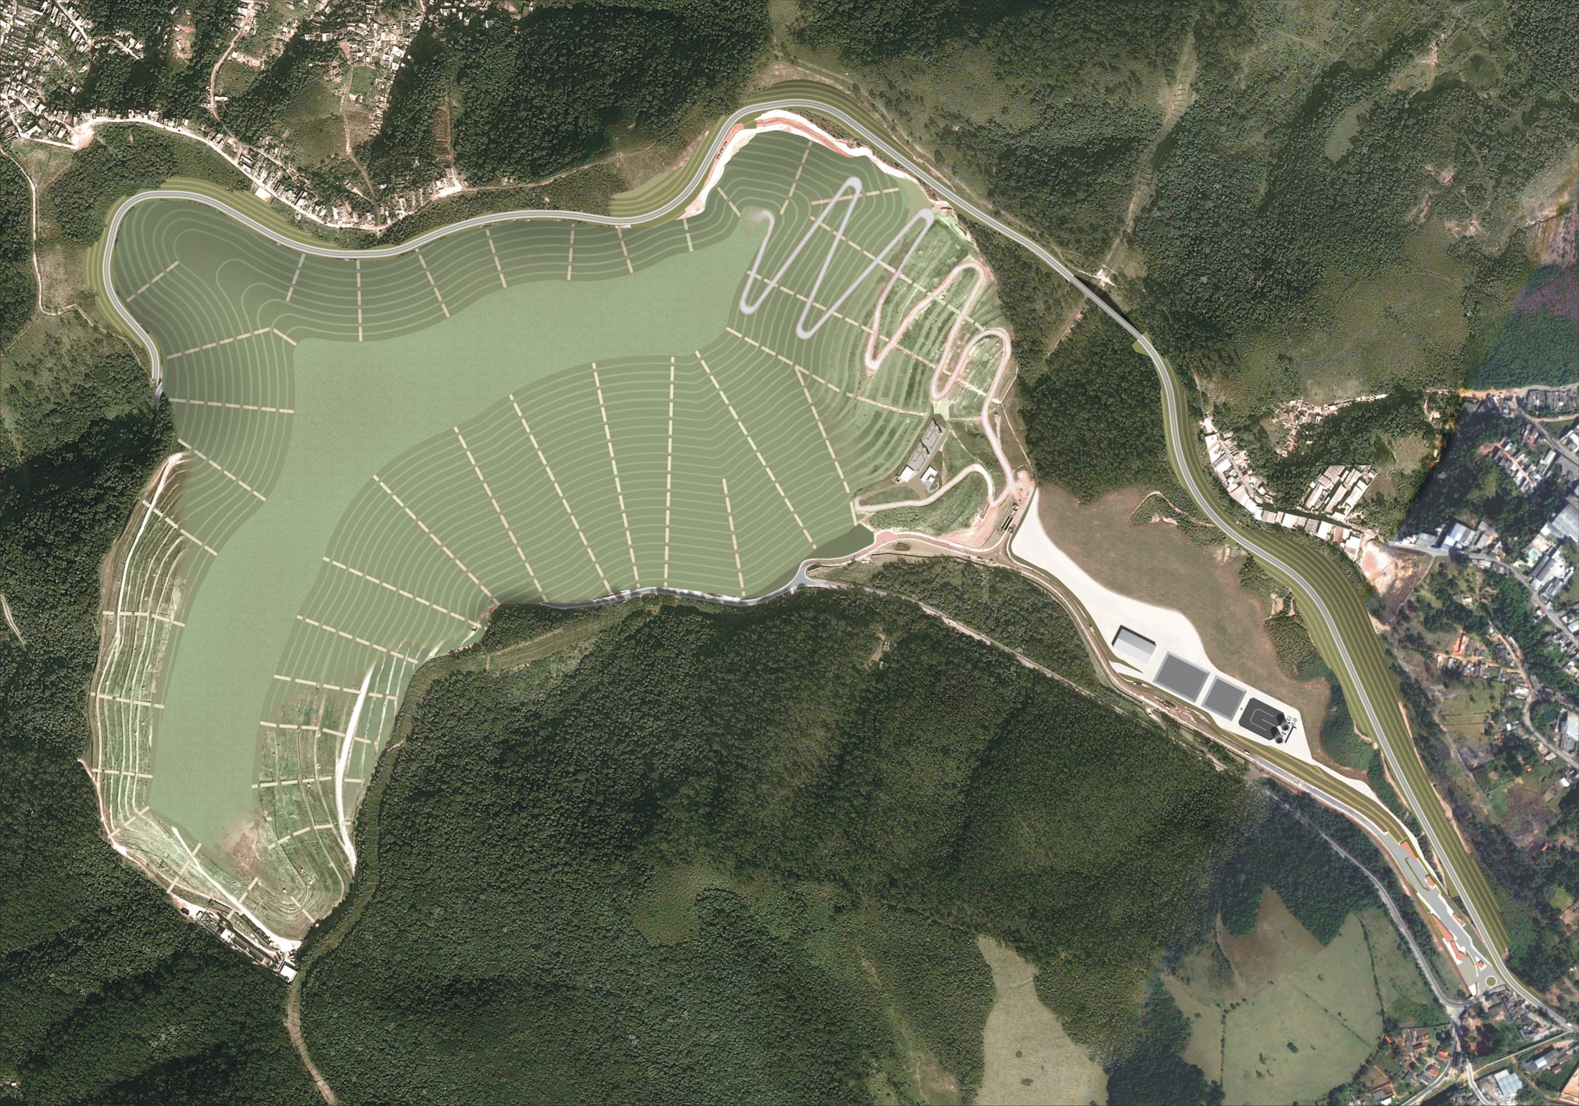

Slide 10
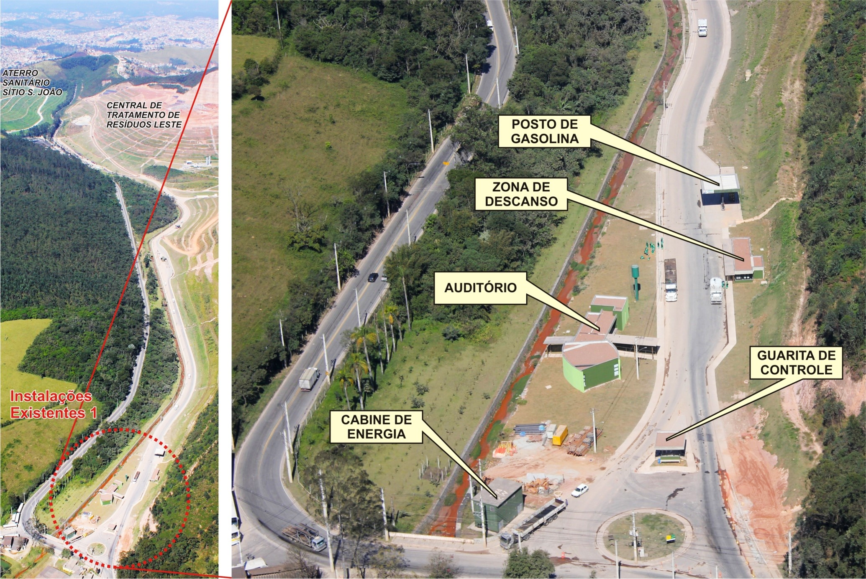
IMPLANTAÇÃO
INSTALAÇÕES
EXISTENTES
Cabine de energia
Auditório
Posto de gasolina
Zona de descanso
Guarita de controle
Armazenamento de chorume
Valorização do biogás
Aterro sanitário

Slide 11
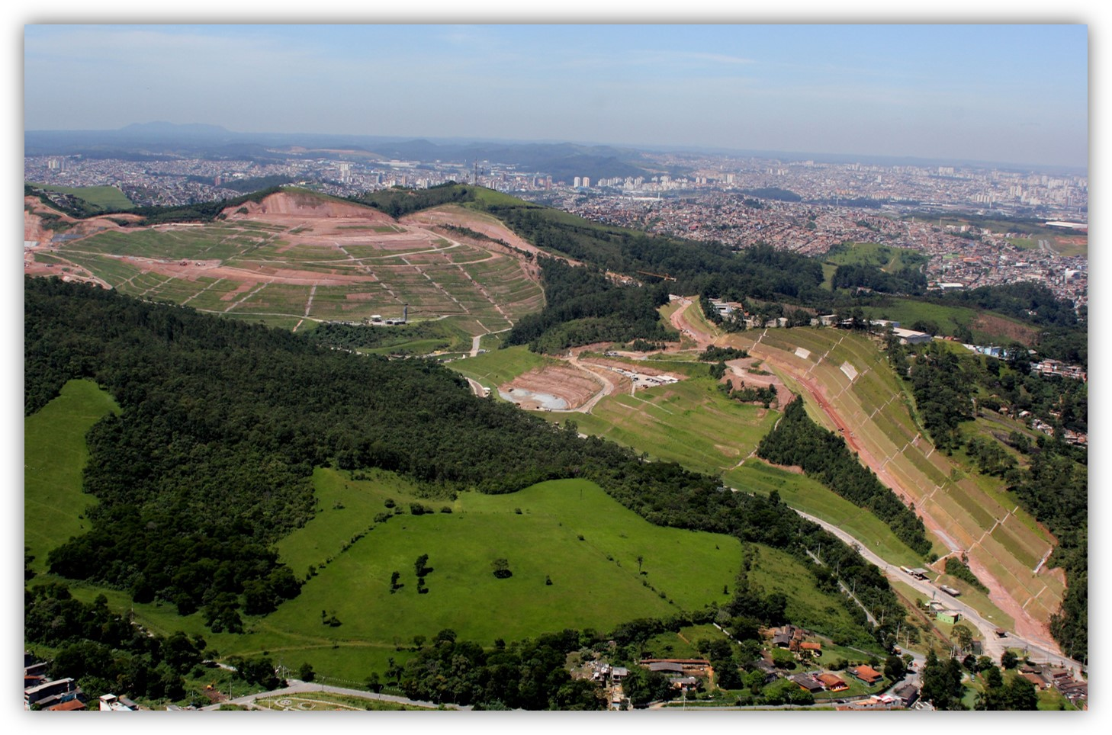
CTL - O ATERRO SANITÁRIO

Slide 12
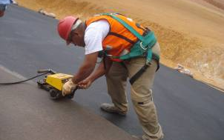
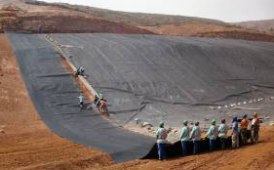
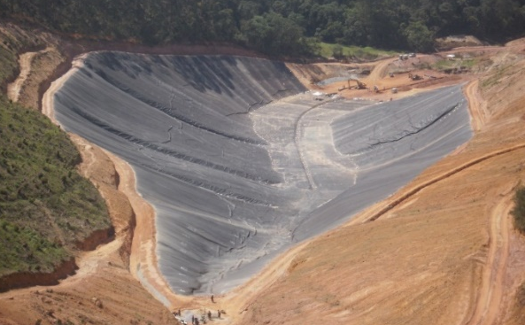
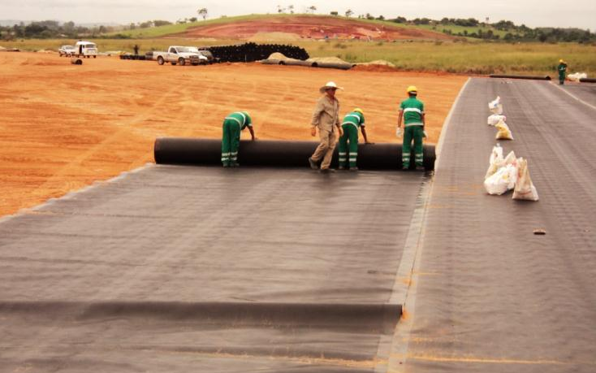
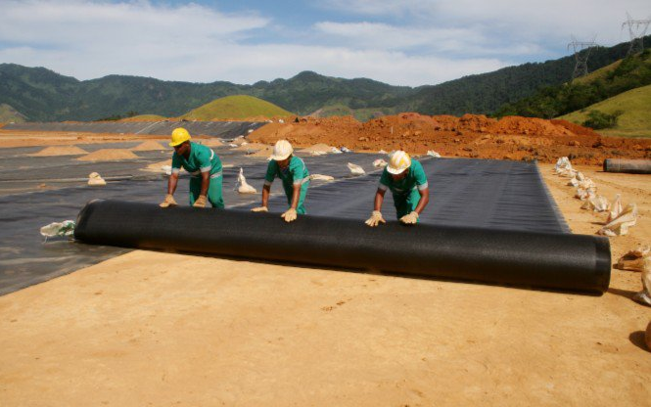
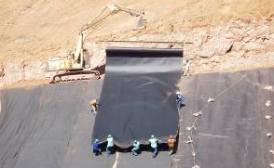
Componentes Básicos de Aterros Sanitários
Impermeabilização
Drenagem de
Base
Operação
Drenagem Interna
Monitoramento
CTL - SP

Slide 13
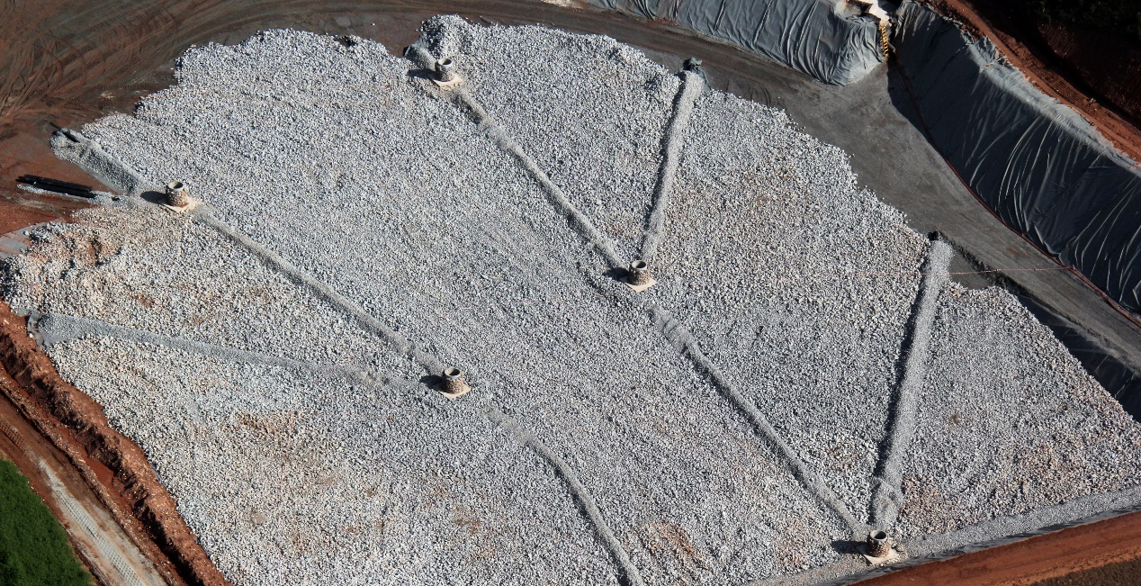
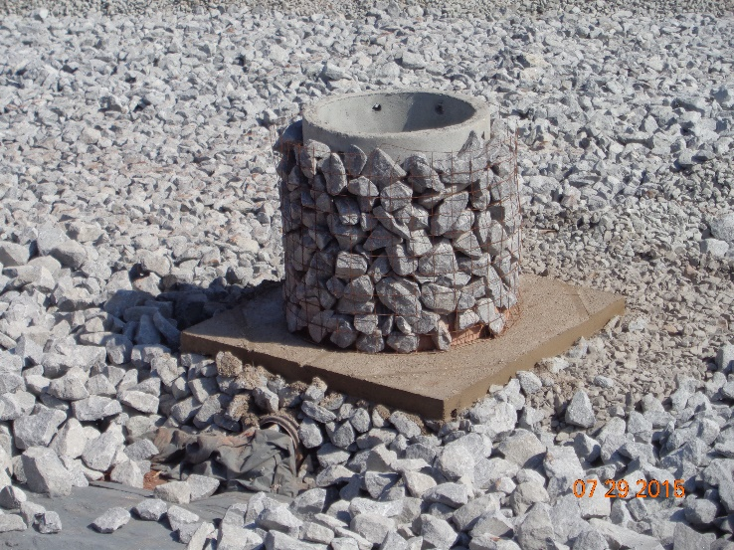
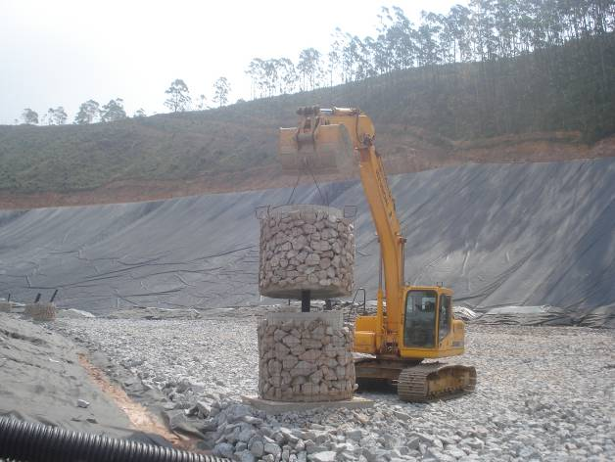
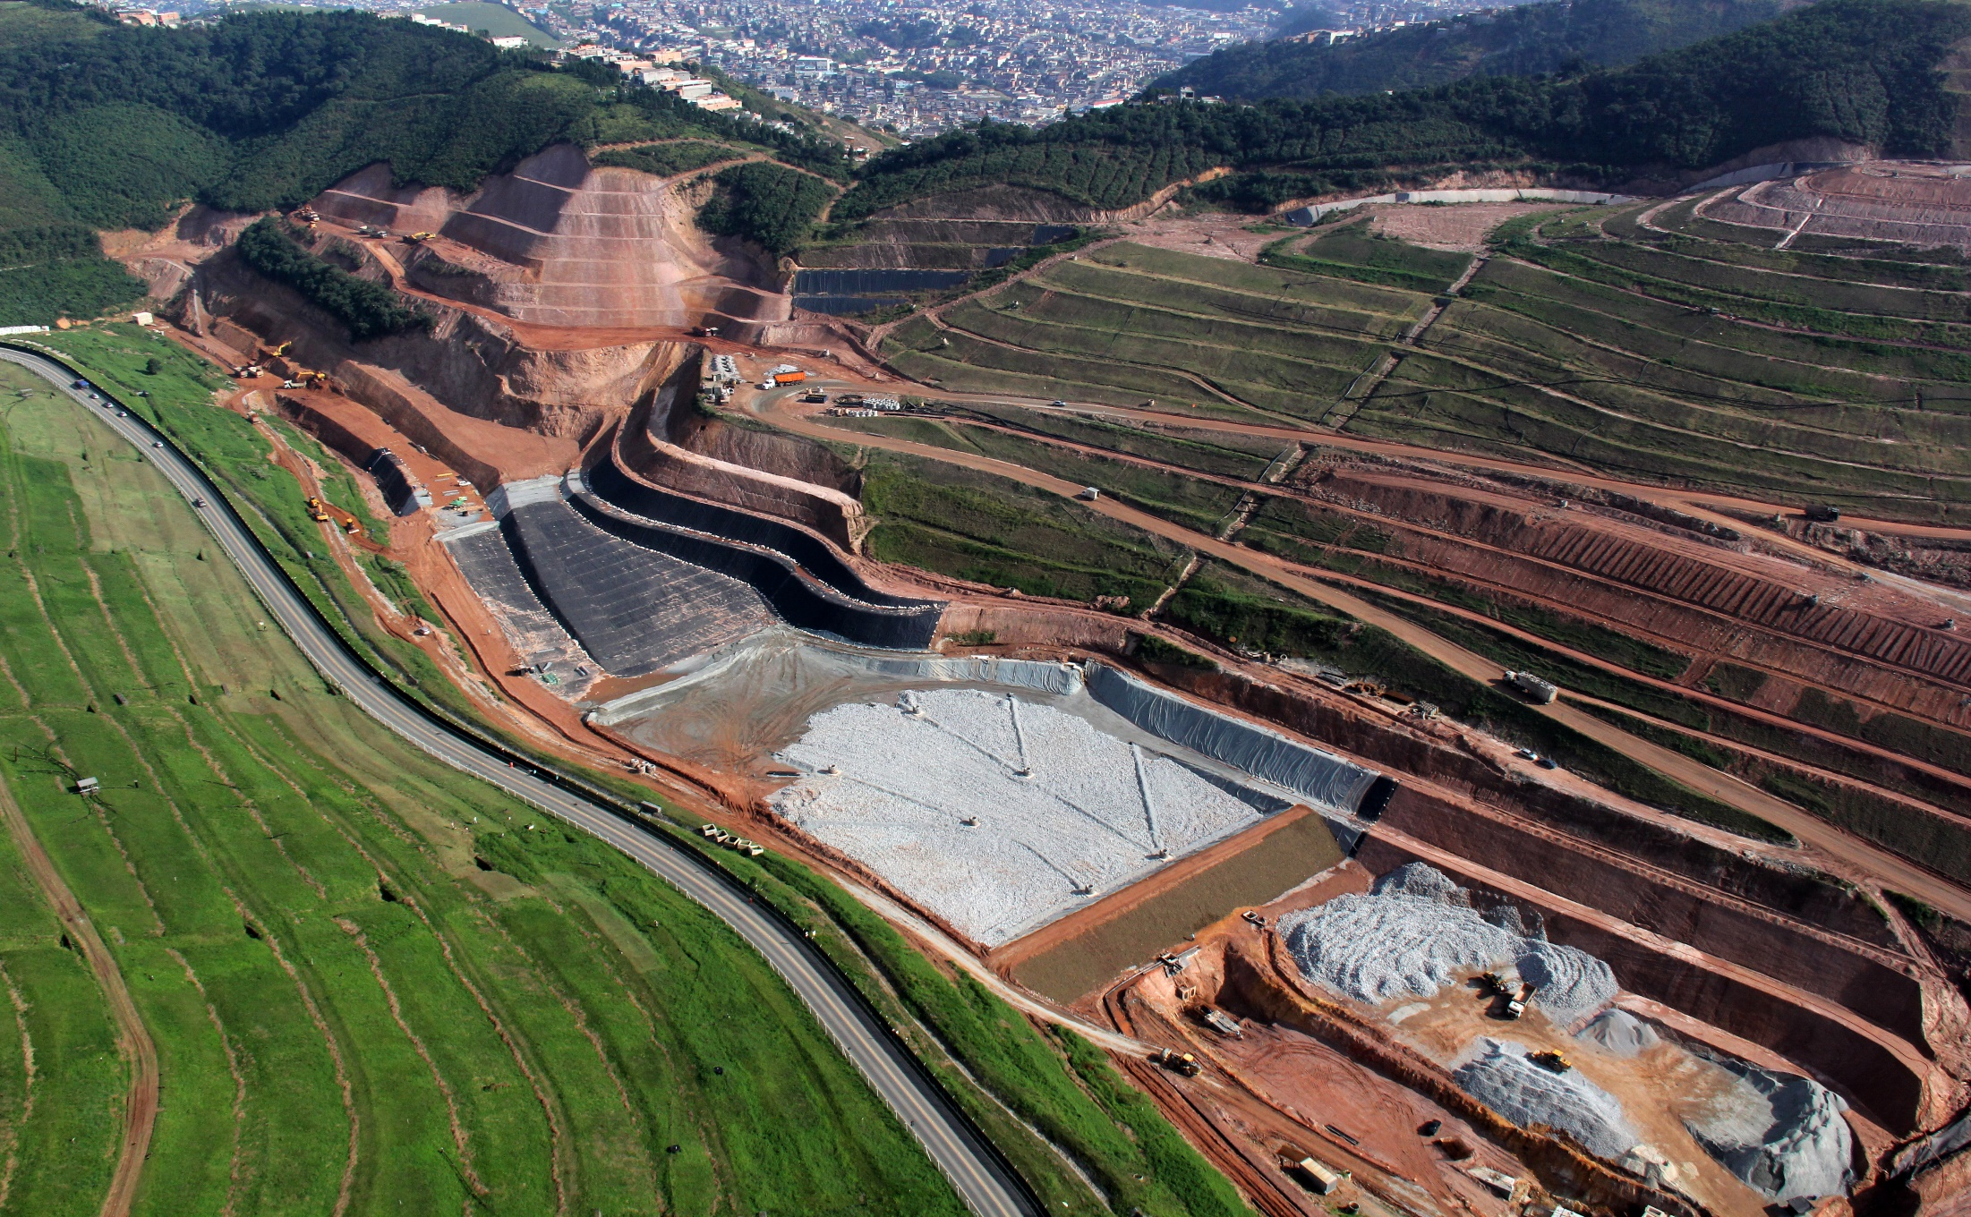
Componentes Básicos de Aterros Sanitários
Impermeabilização
Dreno Vertical
Drenagem de
Base
Operação
Drenagem Interna
Monitoramento
CTL - SP

Slide 14
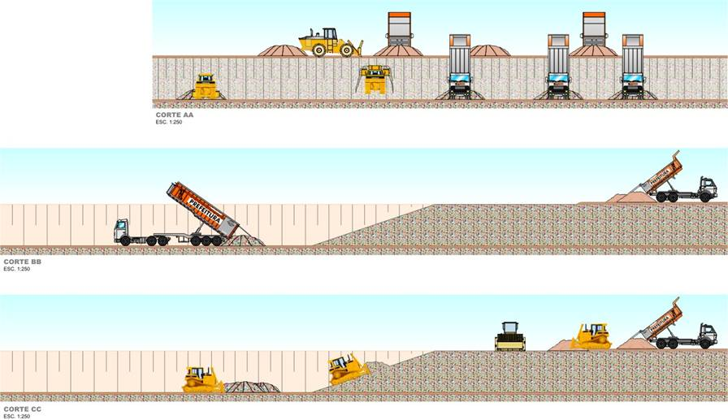
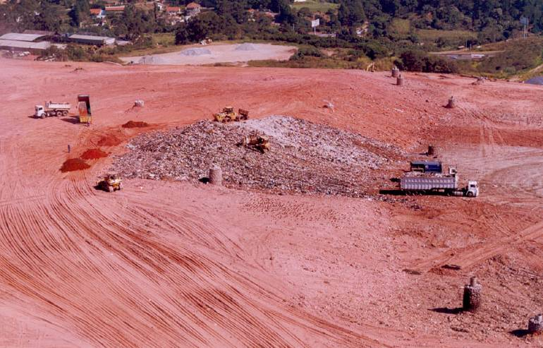
Componentes Básicos de Aterros Sanitários
Impermeabilização
Ações Operacionais de um Aterro Sanitário
Drenagem de
Base
Operação
Drenagem Interna
Monitoramento

Slide 15
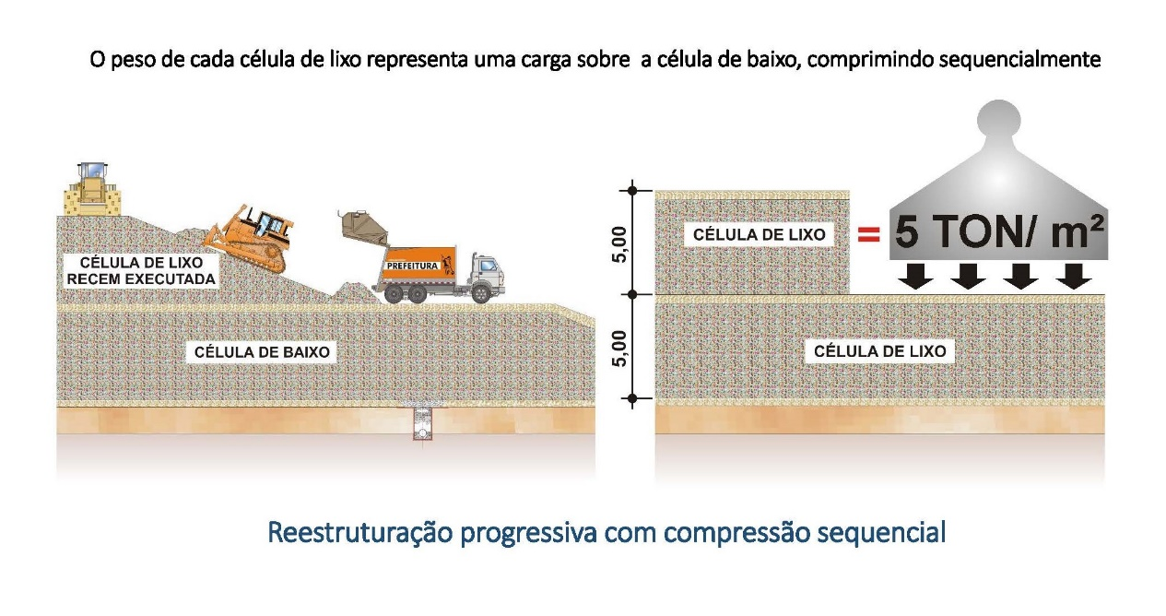
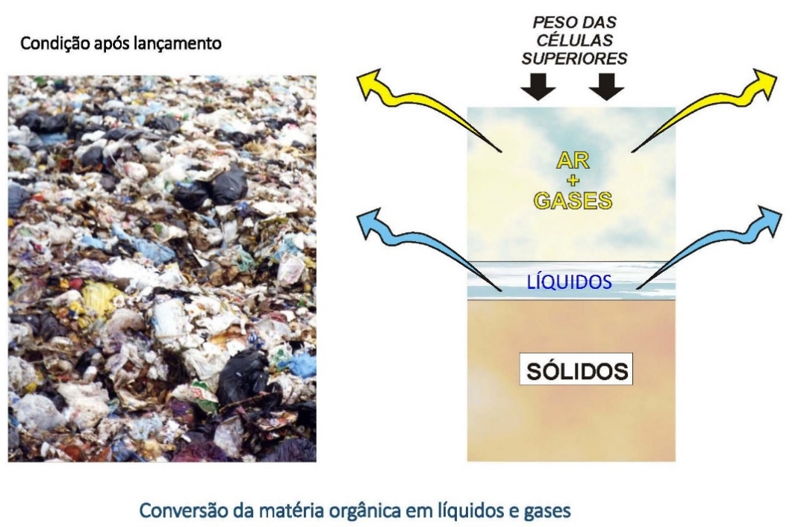
Componentes Básicos de Aterros Sanitários
Impermeabilização
Drenagem de
Base
Operação
Aterro Sanitário como Biodigestor Anaeróbico
Drenagem Interna
Monitoramento

Slide 16
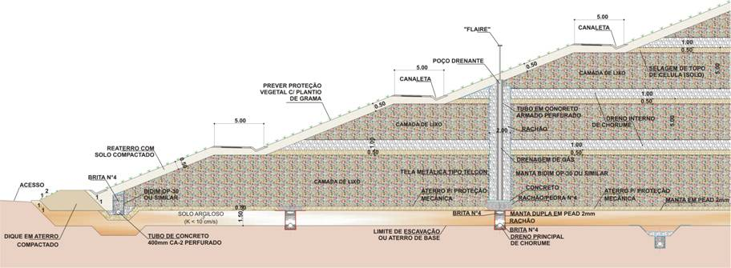
Componentes Básicos de Aterros Sanitários
Impermeabilização
Drenagem Interna de Efluentes
Drenagem de
Base
Operação
Drenagem Interna
Monitoramento
Separação e drenagem de líquidos e gases

Slide 17
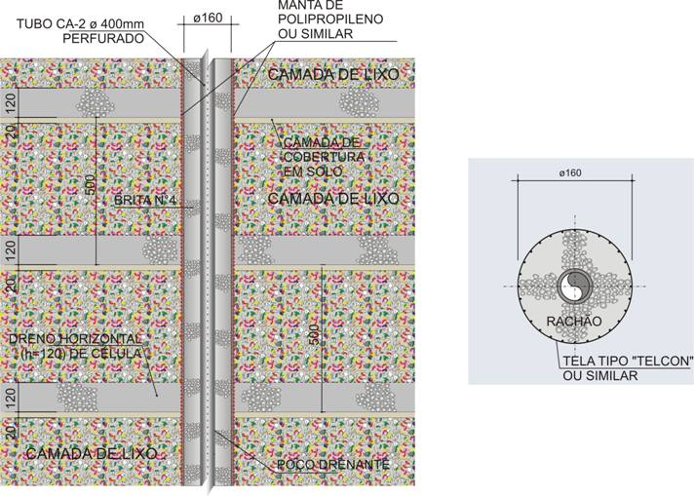
Componentes Básicos de Aterros Sanitários
Drenagem Interna de Efluentes
Impermeabilização
Drenagem de
Base
Operação
Drenagem Interna
Monitoramento

Slide 18
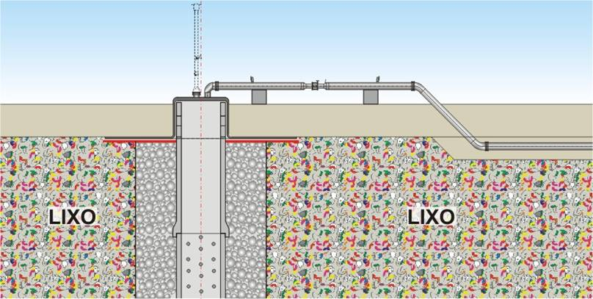
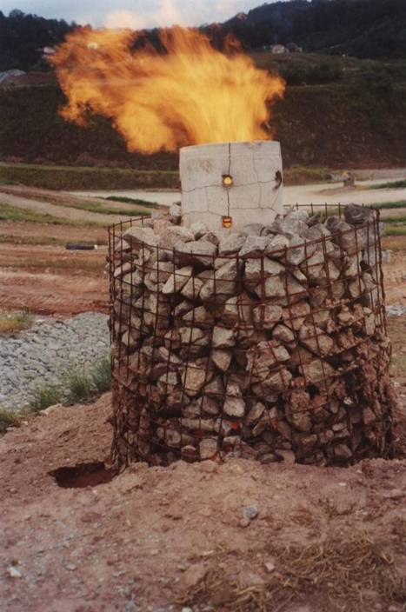
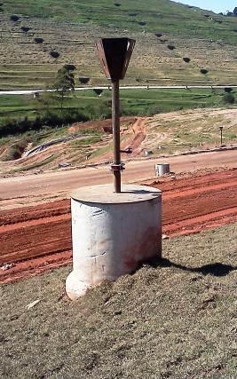
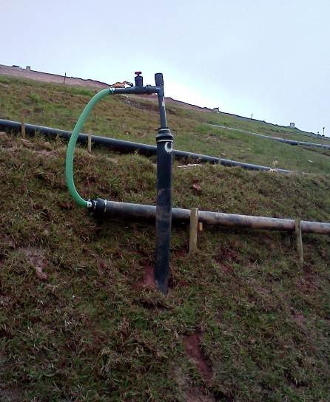
Componentes Básicos de Aterros Sanitários
Drenagem Interna de Efluentes Gasosos
Impermeabilização
Drenagem de
Base
Operação
Drenagem Interna
Monitoramento

Slide 19
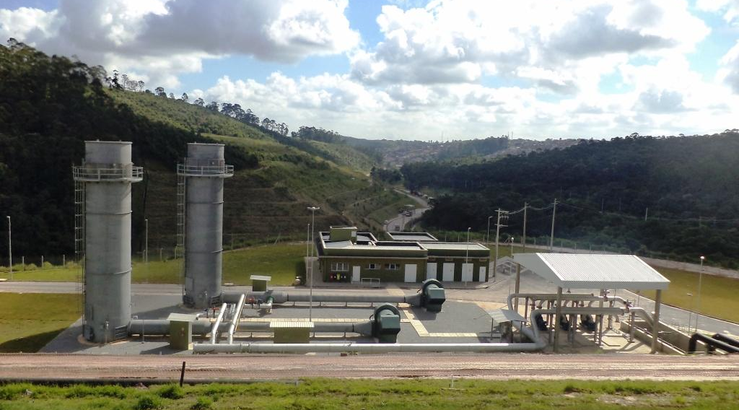
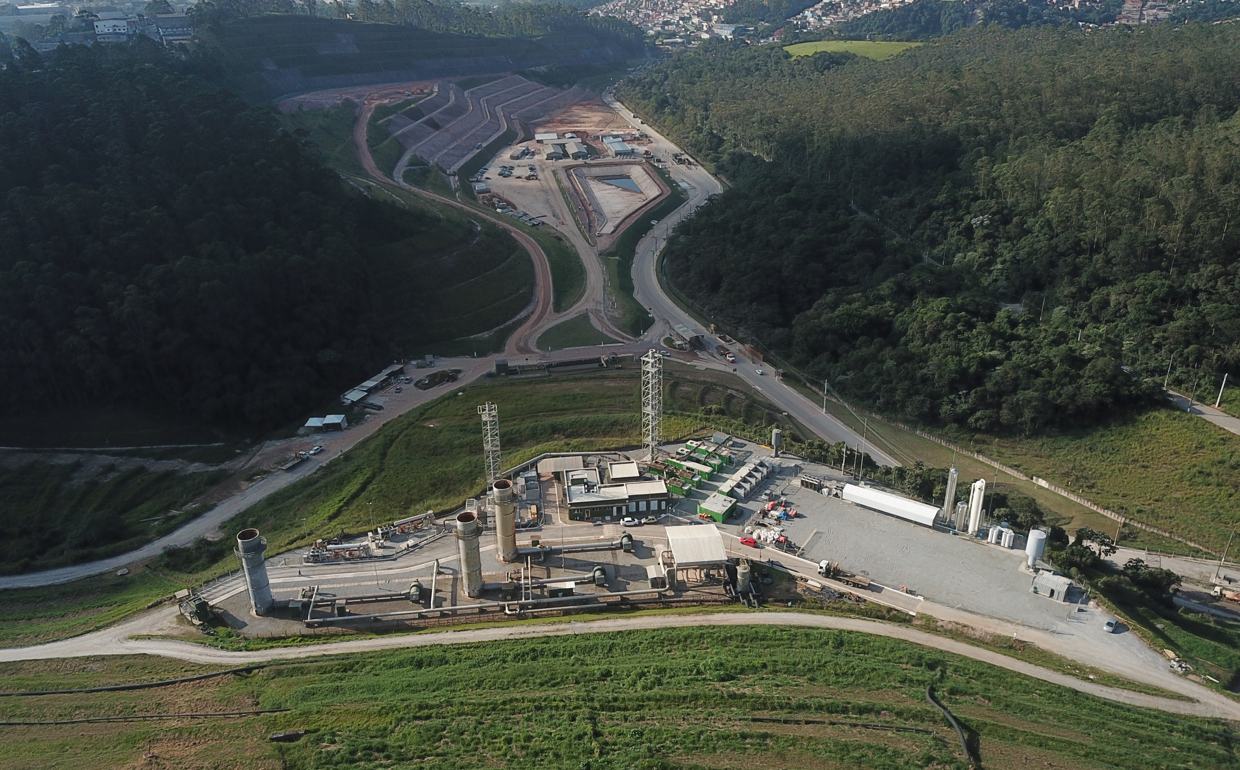
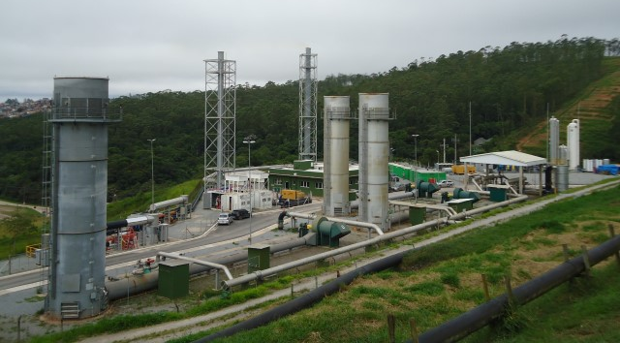
Componentes Básicos de Aterros Sanitários
VALORIZAÇÃO DO BIOGÁS
Impermeabilização
Drenagem de
Base
Unidade de Queima Centralizada, Energia e Purificação de Biogás
Operação
Drenagem Interna
Monitoramento
CTL- SP

Slide 20
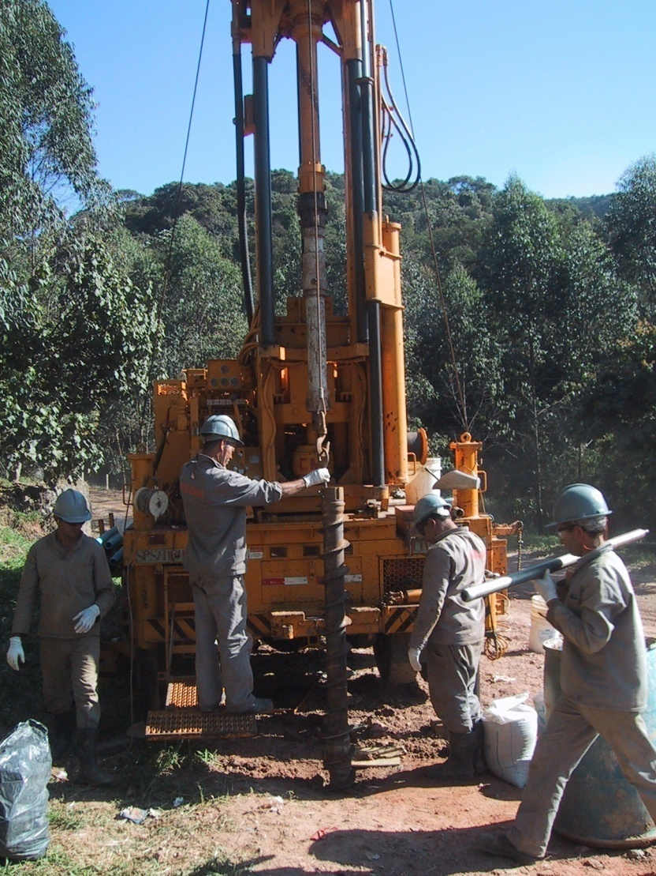
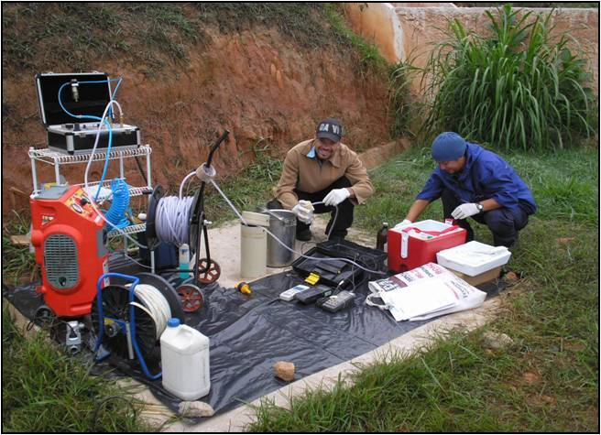
Componentes Básicos de Aterros Sanitários
Impermeabilização
Drenagem de
Base
Operação
Drenagem Interna
Monitoramento

Slide 21
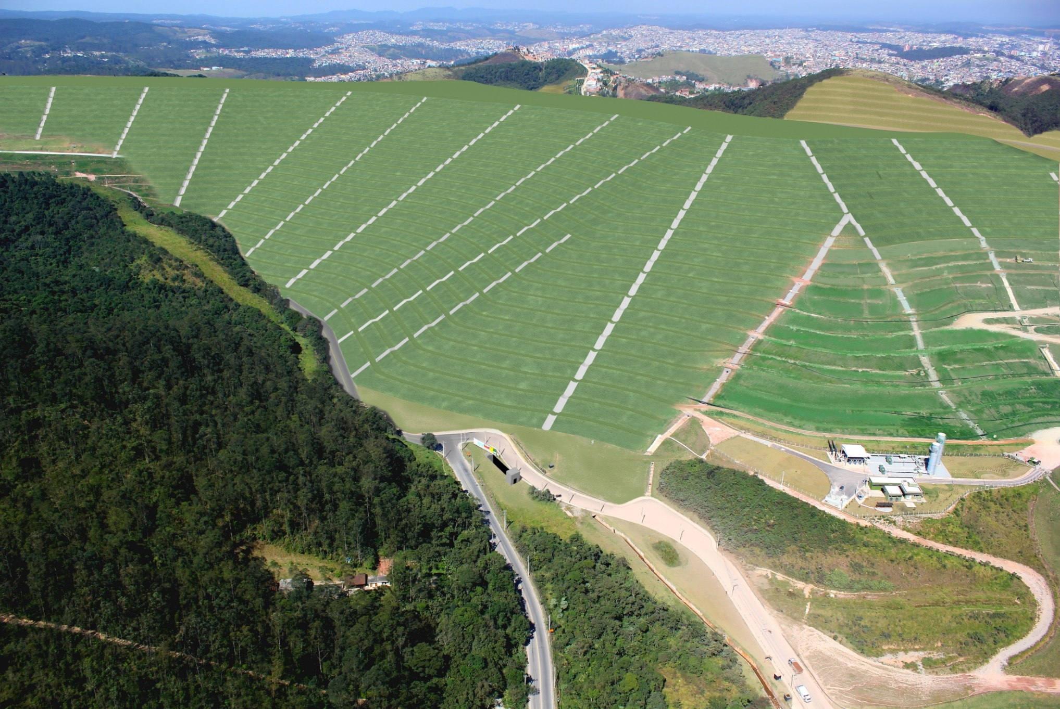
Drenagem Superficial
SEQUÊNCIA CONSTRUTIVA

Slide 22

Aproveitamento Energético
SEQUÊNCIA CONSTRUTIVA
Unidade de Queima Centralizada e Purificação de Biogás

Slide 23
FASE 6 E ECOPARQUE

Slide 24
JUSTIFICATIVAS
Manutenção da logística consolidada de coleta e tratamento
Prevista pela Prefeitura desde 2003
Continuidade da autonomia do Município de São Paulo
Indiscutível utilidade pública e
Instrumento de indução de valorização e descarbonização

Slide 25
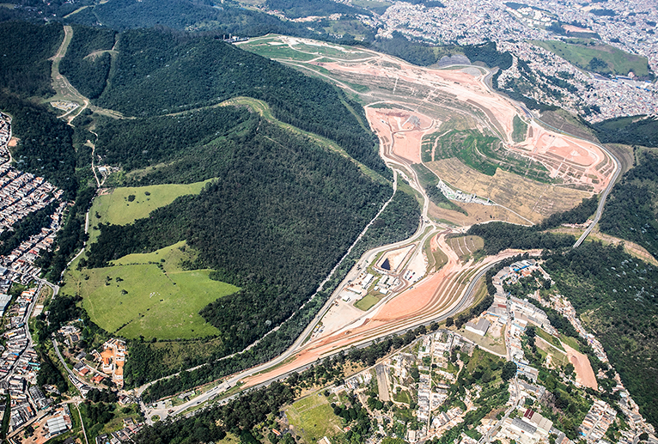
LOCALIZAÇÃO
FASE 6 E ECOPARQUE

Slide 26
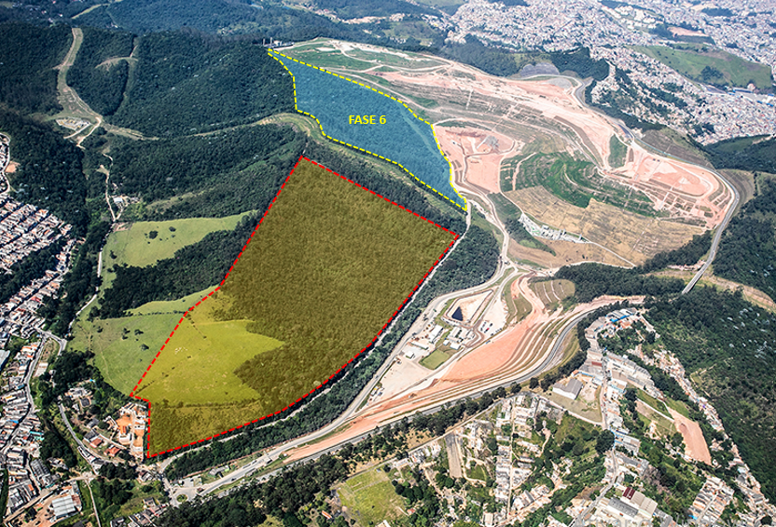
LOCALIZAÇÃO
FASE 6 E ECOPARQUE
ECOPARQUE

Slide 27
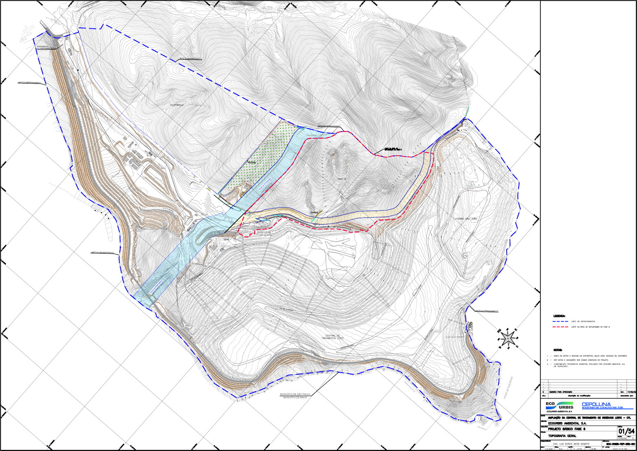
Fase 6
Fase 6
Levantamento Planialtimétrico

Slide 28
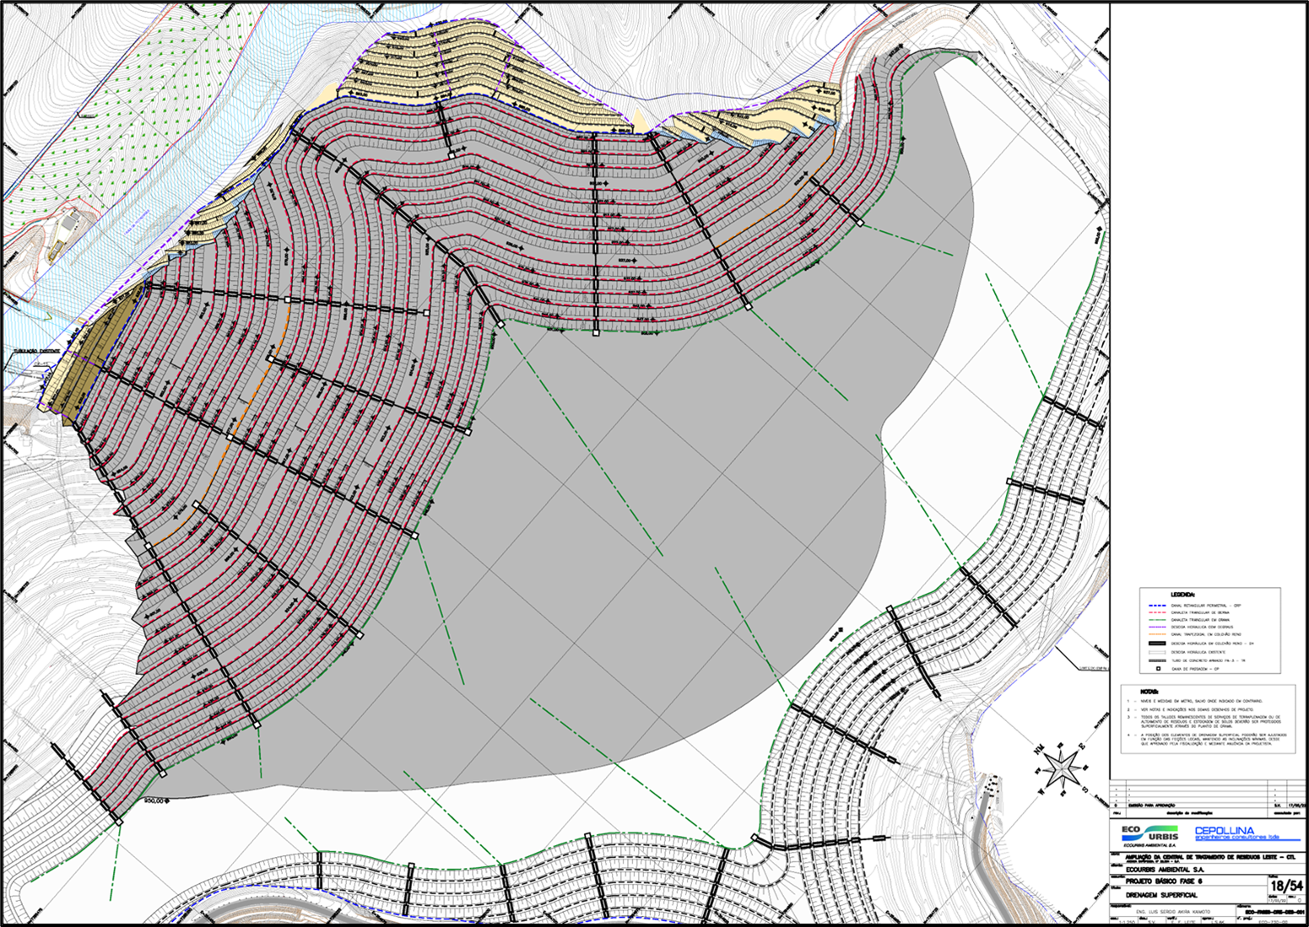
Fase 6
2047 (Fase 6 e 1a. Etapa do Ecoparque)

Slide 29
CENTRAL DE TRATAMENTO DE RESÍDUOS SÓLIDOS LESTE DO MUNICÍPIO DE SÃO PAULO
ECOPARQUE LESTE E FASE 6
NOVEMBRO/2024

